Slide 1
12 декабря-день
Конституции
Российской Федерации

Slide 2
Устав школы.
Правила поведения для учащихся.
Договор.

Slide 4
Конституция-
основной закон
государства

Slide 5
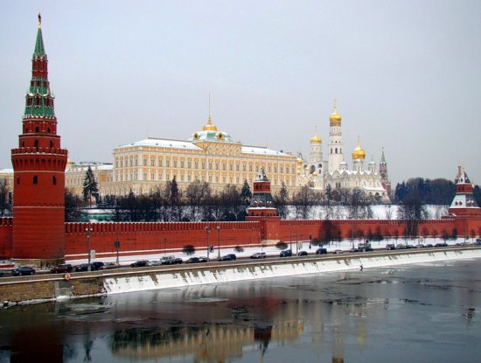
Что уже знаем?
Россия
россияне
Москва

Slide 6
Когда и как
была принята
конституция?
референдум
12 декабря 1993года
Всенародный праздник

Slide 7
Гимн
Флаг
Герб

Slide 8
Россия
Российская Федерация
Более 180 национальностей

Slide 9
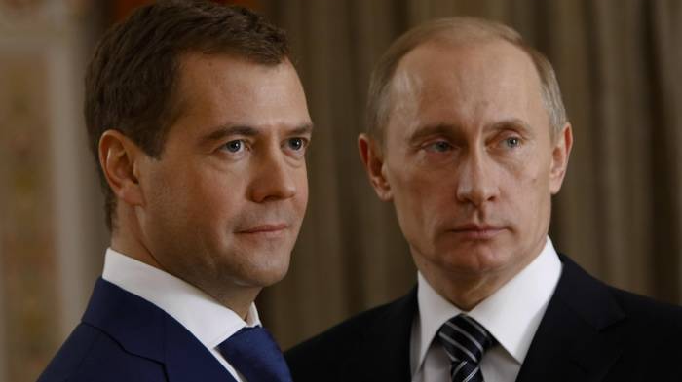
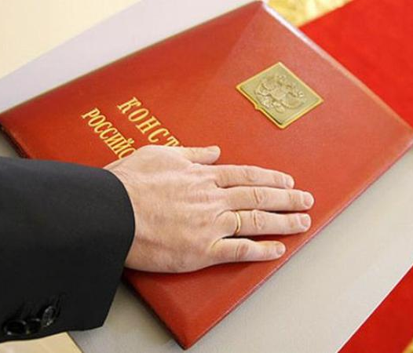
Президент

Slide 10
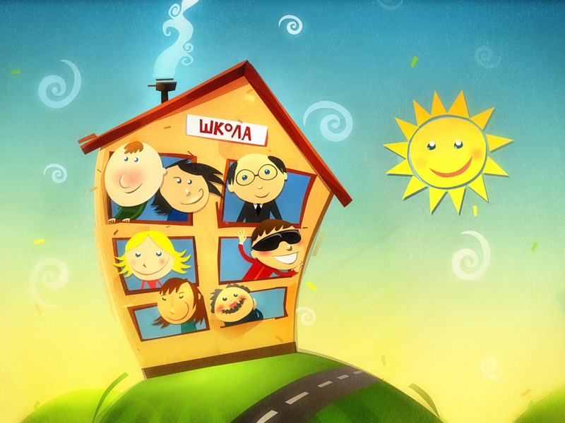
Права
1.Право на учебу.
2. Право на отдых между уроками.
3.Право на каникулы.
4.Право на занятия в кружках.
Обязанности
1. Уважать друг друга.
2. Культурно вести себя.
3. Ходить опрятным.
4. Выполнять устав школы.

Slide 11
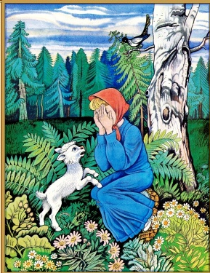
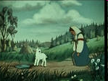
Какое право нарушила ведьма?
право на жизнь;
право на получение
образования;
право на владение
имуществом.

Slide 12
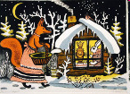
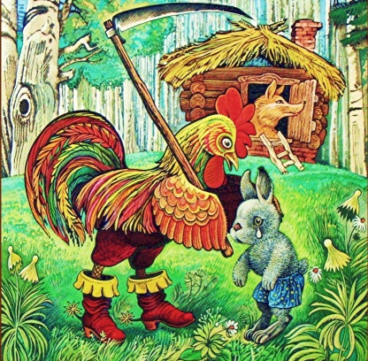
Выберите право, нарушение которого изображено на рисунке:
-право на жизнь;
-право на неприкосновенность жилища;
-право на справедливый суд;
-право на труд.
2. Скажите, кто нарушает это право?
Кто защитил зайца
и помог ему восстановить свои права?

